Slide 1

Android开发培训 讲师：王根参 QQ: 847315251

Slide 2
主要内容
Android Intent解析
Android Intent Filter解析

Slide 3
Android Intent简介
Android Intent用于为Activity，Service，BroadcastReciever三大组件保存和传输数据，是Android系统的信使
Intent intent = new Intent(this, MyActivity.class)
startActivity(intent);
Intent intent = new Intent(this, MyService.class);
startService(intent);
Intent intent = new Intent(“mybroadcast”);
sendBroadcast(intent);
显示窗口、开始服务、发送广播都需要创建Intent对象，并指定相关的信息

Slide 4
Android Intent简介
Intent对象可以封装和传递以下数据
组件名 Component name
动作 Action
种类 Category
数据 Data
附加信息 Extra
标志 Flags

Slide 5
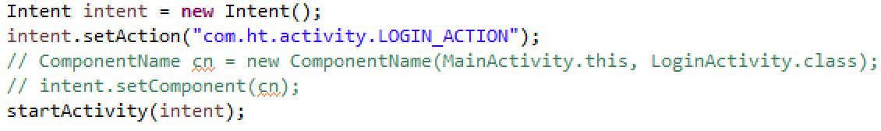
Android Intent简介
组件名 Component name
Intent intent = new Intent(this, MyActivity.class);
另外3个方法setClass, setClassName, setComponent
Intent intent = new Intent();
intent.setClass(this, MyActivity.class);
intent.setClassName(this, com.ht.activity.MyActivity);
intent.setComponent(ComponentName cname);

Slide 6
Android Intent简介
动作 Action
与窗口绑定的一个或多个字符串
当一个Activity要显示另外一个Activity，如果Intent对象指定了action，则只会去寻找定义了些action的Activity，如果找到了则显示该Activity，如果未找到，则抛出异常
Intent intent = new Intent(“com.ht.activity.MY_ACTION”);
Intent intent = new Intent();
intent.setAction(“com.ht.activity.MY_ACTION”);

Slide 7
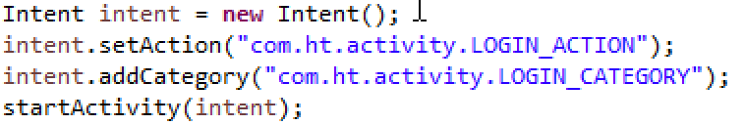
Android Intent简介
种类 Category
与窗口绑定的一个或多个字符串
android.intent.category.DEFAULT一定要有，再添加其他自定义的category
Intent intent = new Intent();
intent.setAction(“com.ht.activity.MY_ACTION”);
intent.addCategory(“com.ht.activity.MY_CATEGORY”);

Slide 8
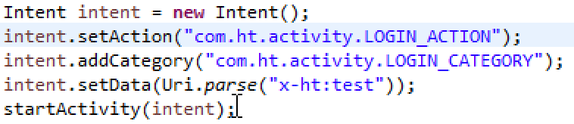
Android Intent简介
数据 Data
指定匹配的规则，URI(统一资源标识符)和MIME Type(多用途互联网邮件扩展类型)两种方式
MIME Type就是要访问的组件处理的数据类型，如video/mpeg4, video/mp4, video/avi, audio/mp3，也可以使用通配符，如audio/*表示所有的音频数据格式
URI，如http://gzyouxue.com, content://com.ht.activity/a, ftp://192.168.1.1
Intent intent = new Intent();
intent.setType(“audio/*”);
intent.setData(Uri.parse(“x-ht:test”));

Slide 9
Android Intent简介
附加数据 Extra
Key-Value键值对
标志 Flags
Flags既不会定位窗口，也不会向窗口传递数据，其只用来控制访问组件的行为

Slide 10
Android跨应用程序访问窗口
显式访问和隐式访问都还可以访问其他应用程序的窗口
每一个Android应用的唯一标识是Package Name，也就是AndroidManifest.xml文件中package属性值，只要package name一样就可以认为是同一个android应用
通过package name和activity class name可以定位Android系统中的任意窗口
3各方式定位某个应用程序
直接指定package name
另一个Android应用的context对象
ComponentName对象

Slide 11
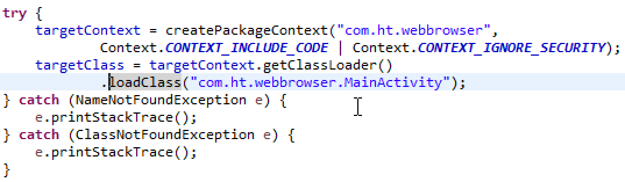
Android跨应用程序访问窗口
获取目标应用程序的Context
获取目标应用程序的Activity Class

Slide 12
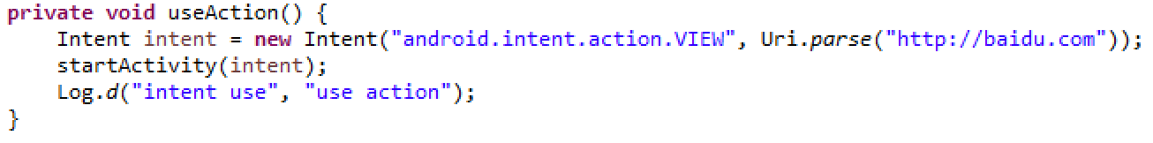
Android跨应用程序访问窗口
直接使用Action指定需要访问的目标应用程序窗口

Slide 13
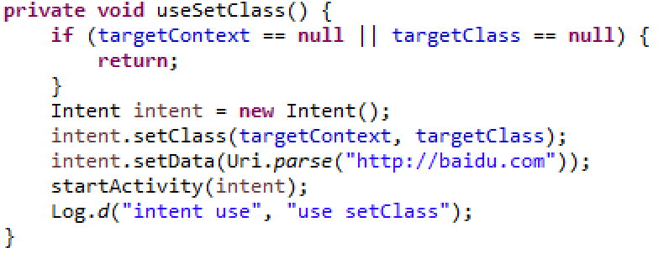
Android跨应用程序访问窗口
使用Context和Class指定目标应用程序和窗口

Slide 14
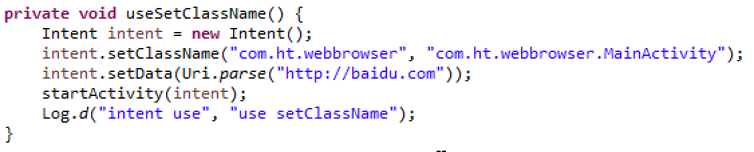
Android跨应用程序访问窗口
使用package name和class name指定目标应用程序和窗口

Slide 15
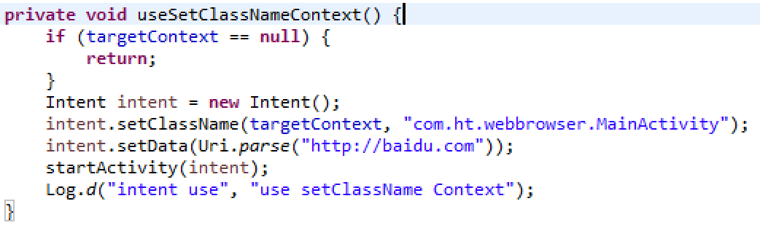
Android跨应用程序访问窗口
使用Context和class name指定目标应用程序和窗口

Slide 16
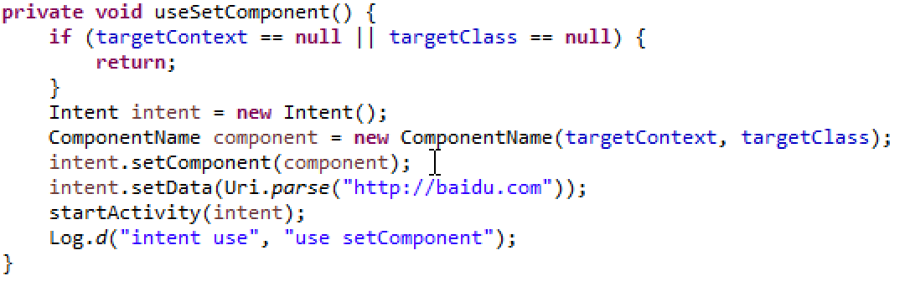
Android跨应用程序访问窗口
使用ComponentName指定目标应用程序和窗口

Slide 17
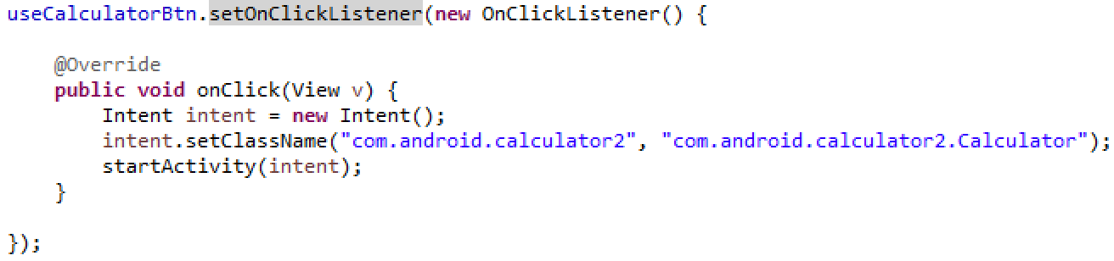
Android跨应用程序访问窗口
调用系统计算器程序

Slide 18
Android过滤机制总结
多个action只要匹配其中一个action即可
多个category至少匹配其中一个category即可，或同时匹配多个category
多个data只要匹配其中一个data即可
<data
android:scheme=“http”
android:host=“*”
android:port=“8000”
android:path=“/music”
android:mimeType=“audio/*”
/data>

Slide 19
练习
创建Activity及访问Activity
使用intent-filter，action, category, data
跨应用程序访问窗口

Slide 20
下期预告
Android常见布局
动态加载布局

Slide 21
Thanks! 讲师：王根参 QQ: 847315251

